Slide 1
ҚАЗАҚ ТІЛІН
ОҚЫТУДАҒЫ
Абайдың «Бес асыл іс» тұжырымдамасы
ТАЛАП
СӨЗ ӨНЕРІ
ҚҰНДЫЛЫҒЫ
ЕҢБЕК
РАҚЫМ
ҚАНАҒАТ
ТЕРЕҢ ОЙ
1

Slide 2
Абай шығармалары – рухани әрі лингводидактикалық ресурс
• Абай шығармаларының мазмұны жалпыадамзаттық құндылықтарға толы.
• Ақынның сөз саптау мәдениеті, ой тереңдігі мен көркем тіл өрнегі тілдік тұлғаны дамытудың үлгісі ретінде қарастырылады.
• Қазақ тілі сабағында Абай шығармаларының тілдік ерекшеліктеріне назар аударту тілдік білімді жетілдіруге және рухани-адамгершілік дүниетанымды қалыптастыруға ықпал етеді.
• Абайдың өлеңдері мен қарасөздері педагогикалық, тәрбиелік және ағартушылық тұжырымдарды қамтиды.
“Абай ілімін білу, түсіну және қолдану оның шығармаларының өзегіндегі құндылықтар арқылы анықталады.”
Ж. Дәдебаев
“Абай қалдырған тіл жұмсау, тіл өрнегін салу үлгісін талдап-таныту – арнайы ғылыми бағытқа айналатын жұмыс.”
Р. Сыздықова
3

Slide 3
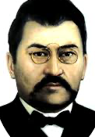
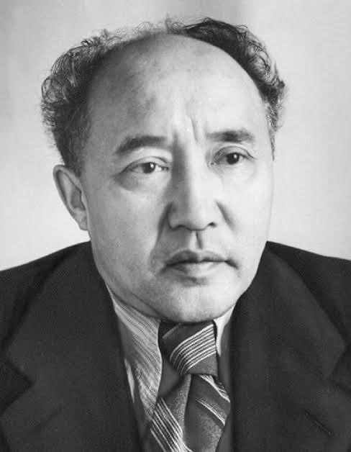
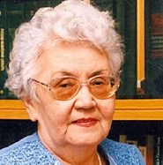
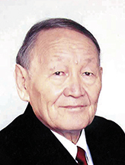
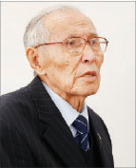
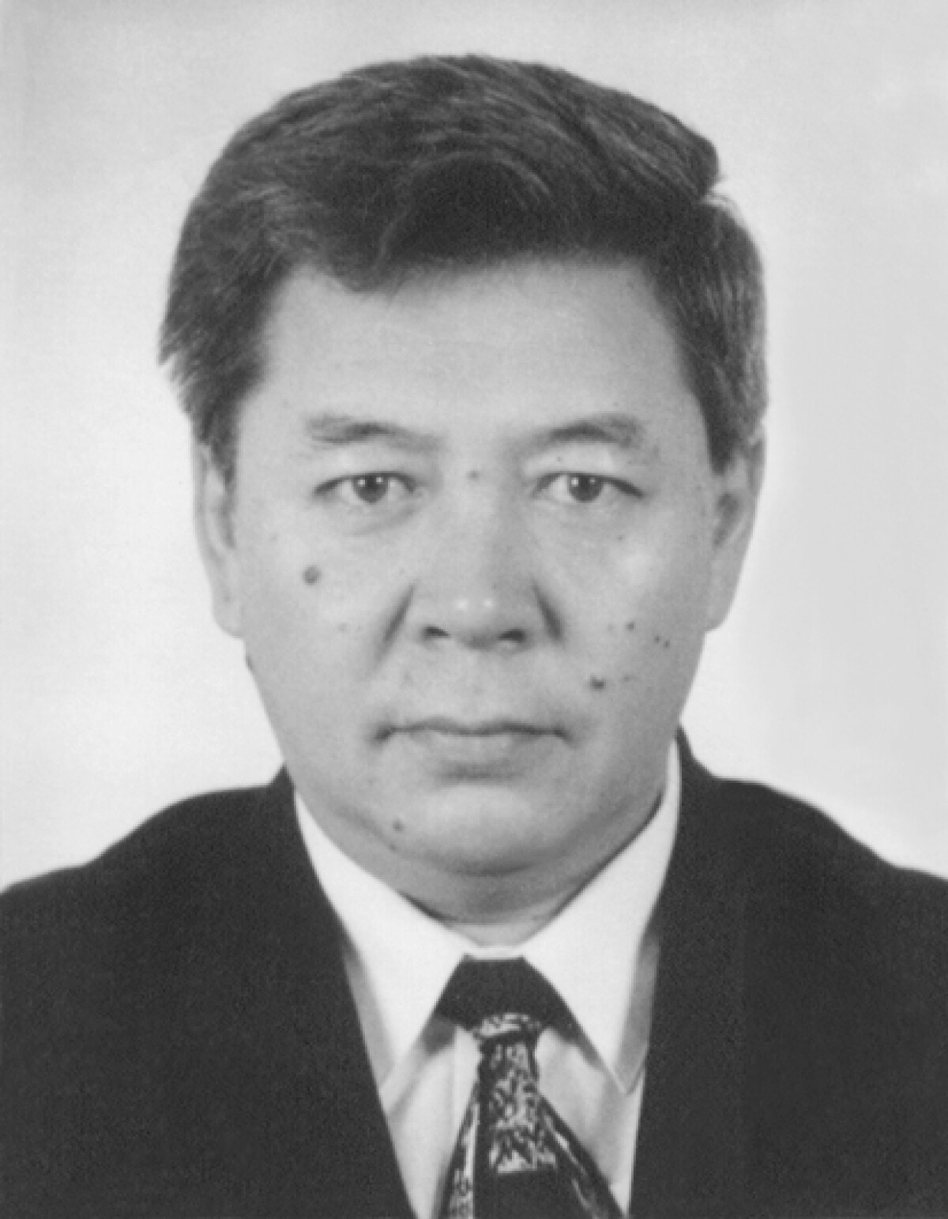
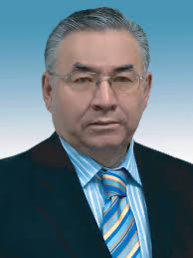
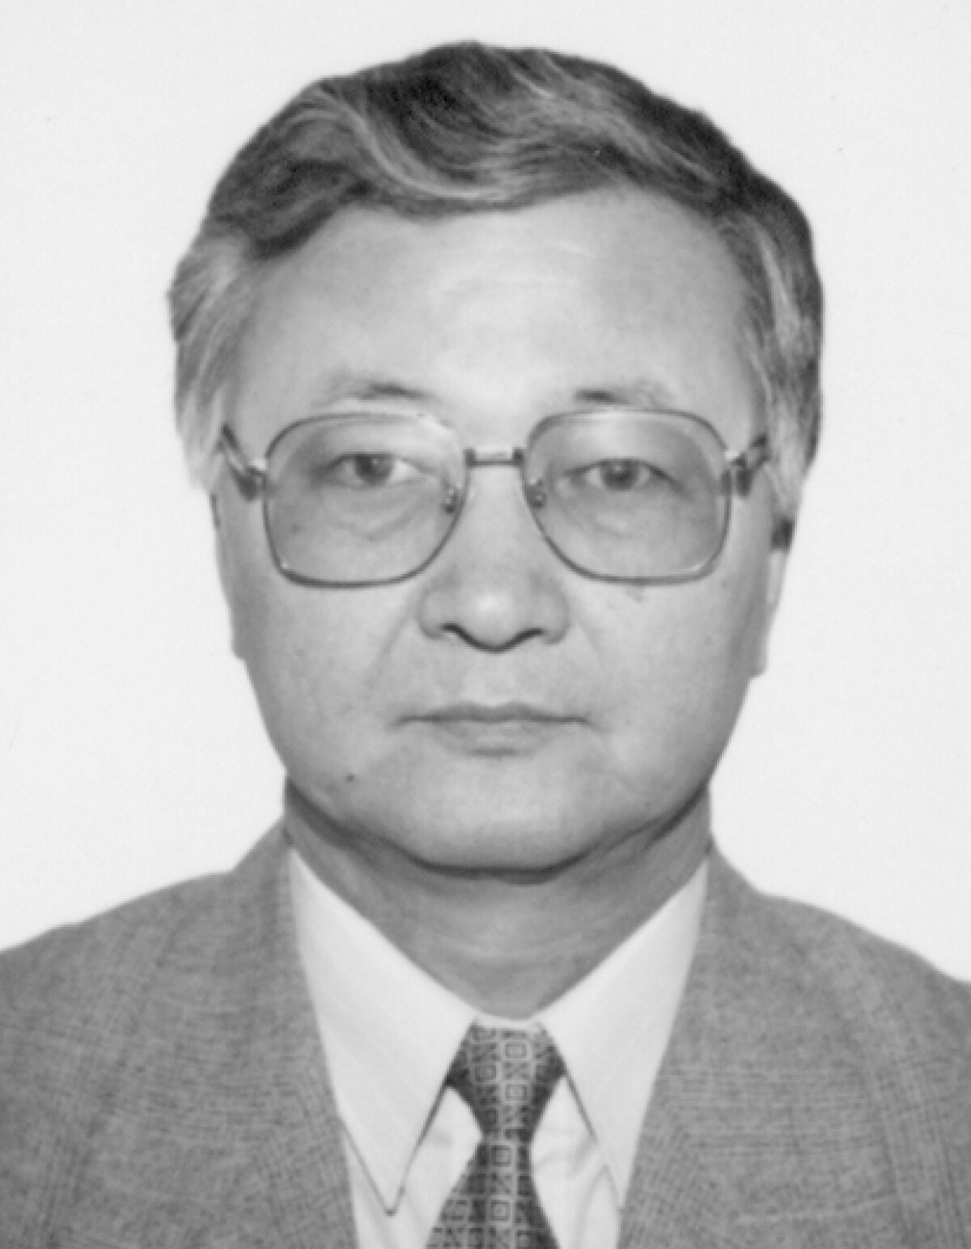
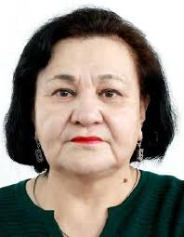
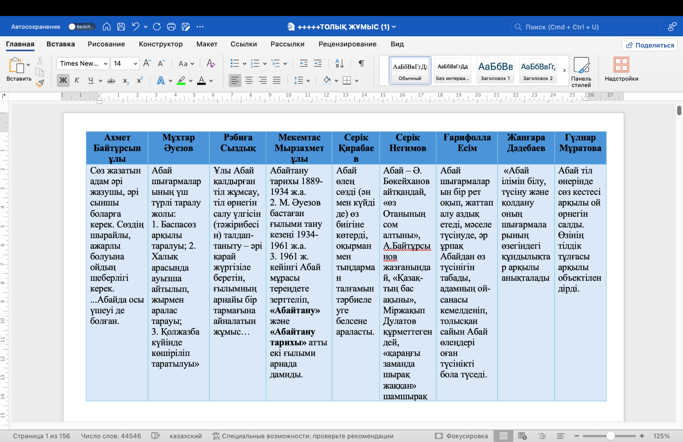

Slide 4
Абай және сөз өнері: тілге қойылатын талап
“Қиыннан қиыстырып, тілге жеңіл, жүрекке жылы тиіп, теп-тегіс жұмыр келу”
“Бөтен сөзбен былғанбау”
“Сөз түзелді, тыңдаушы, сен де түзел”
“Іші алтын, сырты күміс сөз жақсысын таңдап, талғап сөйлеу”
• Сөйлеушіге де, тыңдаушыға да жауапкершілік жүктеледі.
• Сөз саптау үлгісі оқушының сөйлеу мәдениетін жаңа сапаға көтеруге бағыт береді.
4

Slide 5
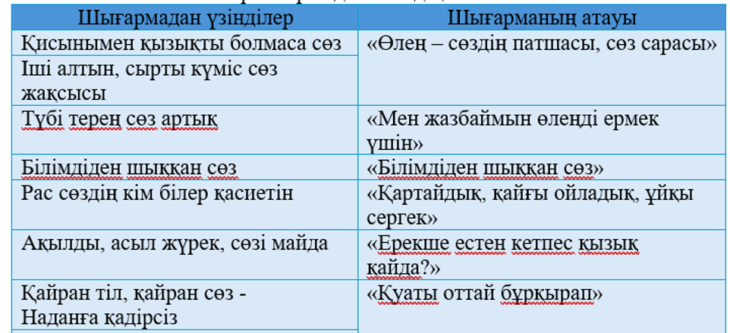
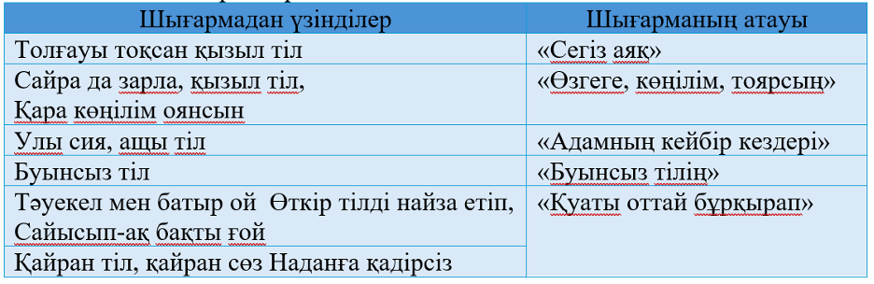
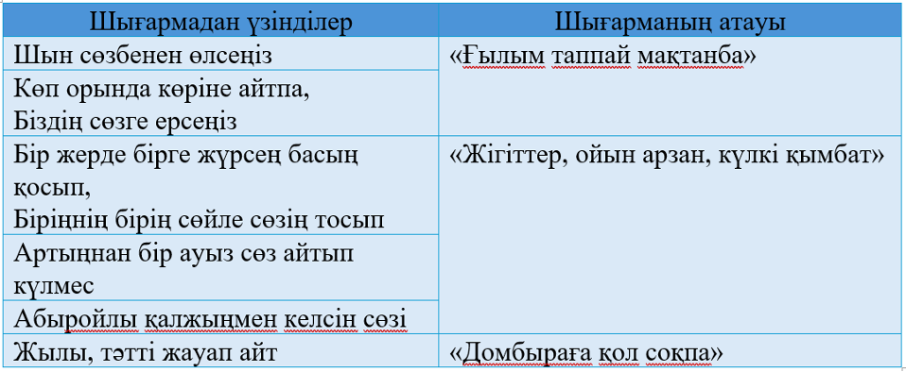
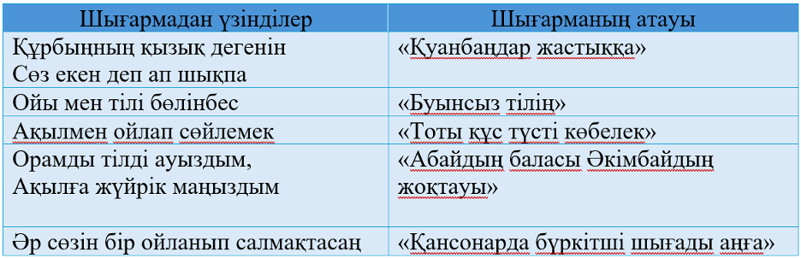
Абай шығармаларындағы тілдің сипаты | Абай шығармаларындағы сөздің сипаты
Ақылды сөйлеушінің сипаты | Көркем мінезді сөйлеушінің сипаты

Slide 6
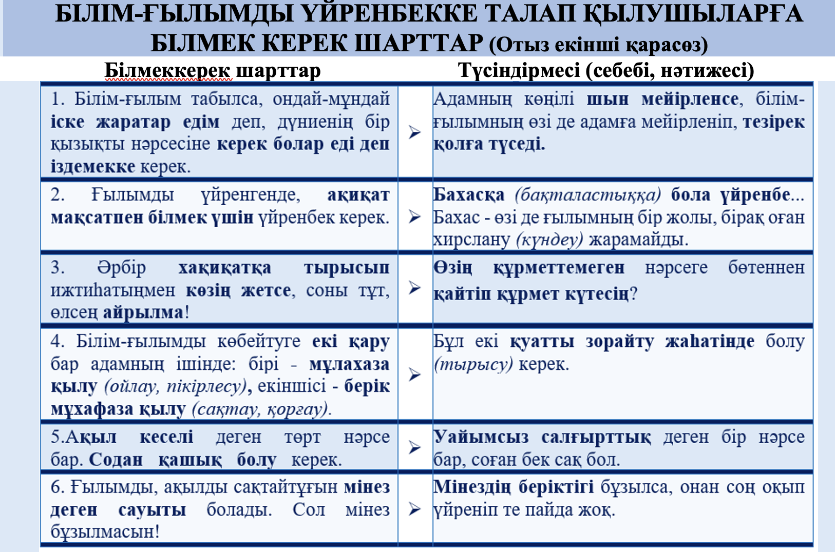
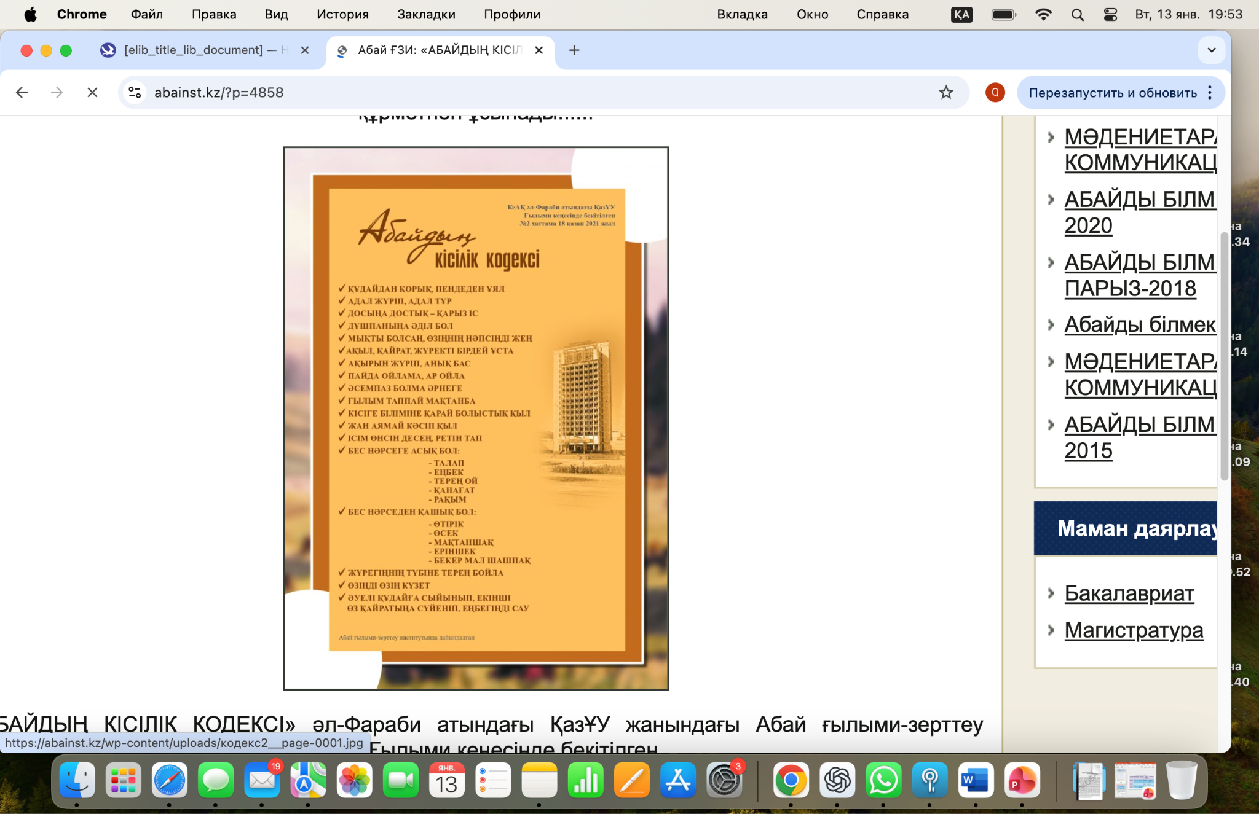
«Бүкіл адамзат баласын «бауырым» деп сүюдің, толық адам болудың жолын ұсынатын, адам баласын тәрбиелеу, оқыту, өнерге, білімге жетелеудің жаңа үлгісін, сара жолын сызып көрсеткен Адамзаттың ұстазы» Бітібаева Қ.О.

Slide 7
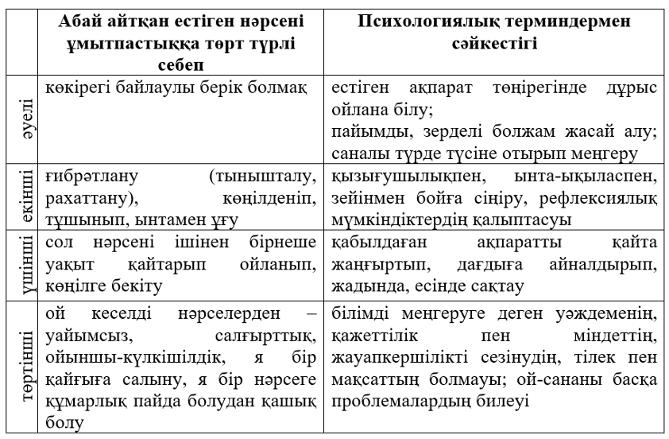
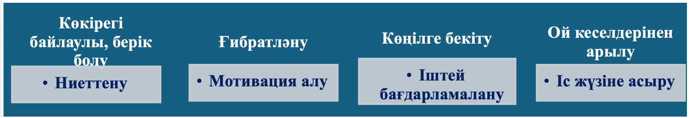
“Сөйлеу әрекетінің жүзеге асуы бір-бірінен туындайтын күрделі кезеңдерден тұрады: 1. Сөйлеу ниеті (интенциясы); 2. Оны қозғаушы күш (мотивация); 3. Іштей бағдарламалану (тілдік бірліктерді сұрыптау); 4. Жүзеге асыру (ойды жарыққа шығару).
Леонтьев А.А., Шахнарович А.А. Внутренняя речь. В кн. Лингвистический энциклопедический словарь, 1990.

Slide 8
«Толық адам» және зияткерлік көрсеткіштері
ЖЫЛЫ
ЖҮРЕК
АСЫЛ
СӨЗ
• EQ
• SQ
НҰРЛЫ
АҚЫЛ
ЫСТЫҚ
ҚАЙРАТ
• IQ
• PQ
6

Slide 9
Оқушының тілдік тұлға ретінде қалыптасуы
• Абайды оқу, сөз мәнісін білу және тіл табиғатын сезіну – тілдік сананы кеңейтеді.
• Озық тілдік үлгілерді түсініп оқу және жаттау сөздік қорды, тіл байлығын дамытады.
• Үйренгенін өмірде қолдану арқылы білім, білік, дағды әрекетке айналады.
• Абайдың элитарлық тілдік тұлғасы оқушыға үлгі-өнеге болады.
• Талап, еңбек, терең ой, қанағат, рақым қасиеттері дамыған сайын оқушы ойы мен тілі бөлінбес тілдік тұлға ретінде қалыптасу жолына түседі.
Негізгі нәтиже
Сөз өнеріне махаббат + сыншылдық қасиет + тіл байлығы + рухани-интеллектуалдық даму
Оқу материалы
Абайдың пайдалы білім қорын қамтитын өлеңдері мен қарасөздері және оның тіл жұмсау шеберлігі.
7

Slide 10
«Бес асыл іс» – сөз өнері құндылығын меңгеру кезеңдері
ТАЛАП
қызығушылық, ішкі талап
ЕҢБЕК
жүйелі әрекет, машық
ТЕРЕҢ ОЙ
саралау, бағалау
ҚАНАҒАТ
құндылықты сезіну
РАҚЫМ
өмірде қолдану, үлес қосу
1
2
3
4
5
“Бес асыл іс бірімен-бірі жалғасып, қазақ тілін оқу арқылы сөз өнері құндылығын меңгеру кезеңдерін көрсетеді.”
8

Slide 11
1–2 кезең: «Талап» және «Еңбек»
1. ТАЛАП
Сөз өнерін меңгерудің бастапқы кезеңі. Мұғалімнің құндылық бағдар көрсетуі сыртқы қоғамдық талапты оқушының ішкі-танымдық талабына айналдыруға бағытталады.
Тірек идея: «білімдіден шыққан сөз талаптыға болсын кез»; «талап қыл артық білуге».
2. ЕҢБЕК
Талап оянған оқушы білім мен сөз өнерін меңгеруге жүйелі түрде әрекет етеді. Еңбек арқылы білім нәтижеге айналады.
Тірек идеялар: «Өзіңе сен, өзіңді алып шығар, еңбегің мен ақылың екі жақтап»; «Ақырын жүріп, анық бас».
9

Slide 12
3–4 кезең: «Терең ой» және «Қанағат»
3. ТЕРЕҢ ОЙ
Еңбекпен алған білімді қорыту, терең ой сүзгісінен өткізу, бағамдау және бағалау. Оқушы өміріне қажетті, пайдалы білімді таңдап, бойына сіңіреді.
«Көңілге түрлі ой түсер, әр тереңге нұсқасаң»; «Түбі терең сөз артық».
4. ҚАНАҒАТ
Талаппен, еңбекпен алған білімді терең оймен саралаған оқушы сөз өнерін бағалап, жаңа білімге ішкі дайындық қалыптастырады. Шынайы құндылықты жүрекпен тану – осы кезеңнің өзегі.
«Жүрегіңе сүңгі де, түбін көзде, сонан алған шын асыл, тастай көрме».
10

Slide 13
5 кезең: «Рақым» – білімді өмірде қолдану
РАҚЫМ
Сөз өнерінің қыр-сырын меңгерген оқушы қазақ сөзіне құрметін арттырып, білім, білік, дағдысын өзі жүрген ортасында қолдана бастайды.
Тілдік тұлғаға өту
Қазақ тілінің қолданылу аясын кеңейтуге өз үлесін қосатын, мейірім мен махаббатты жүрекке орнықтырған тілдік тұлға қалыптасады.
“Адамдықтың қарызы үшін еңбек қылсаң, Алланың сүйген құлының бірі боласың.”
Абай, он жетінші қарасөз
• Рақым – әдістемелік жүйенің соңғы нәтижелік деңгейі.
• Білімнің әлеуметтік-адамгершілік әрекетке ұласуын білдіреді.
11

Slide 14
Бес асыл іс – бір сабақтың құрылымдық жүйесі
ТАЛАП
Ұйымдастыру кезеңі
Оқушыны оқу әрекетіне бағыттау
ЕҢБЕК
Жаңа білімді меңгерту
Тілдік білімді әрекет арқылы игеру
ТЕРЕҢ ОЙ
Ой қорыту
Білімді саралау, бағалау
ҚАНАҒАТ
Рефлексия
Меңгерген құндылықты сезіну, бағалау
РАҚЫМ
Шығармашылықпен қолдану
Білімді өмірлік коммуникацияда қолдану
12

